Slide 1
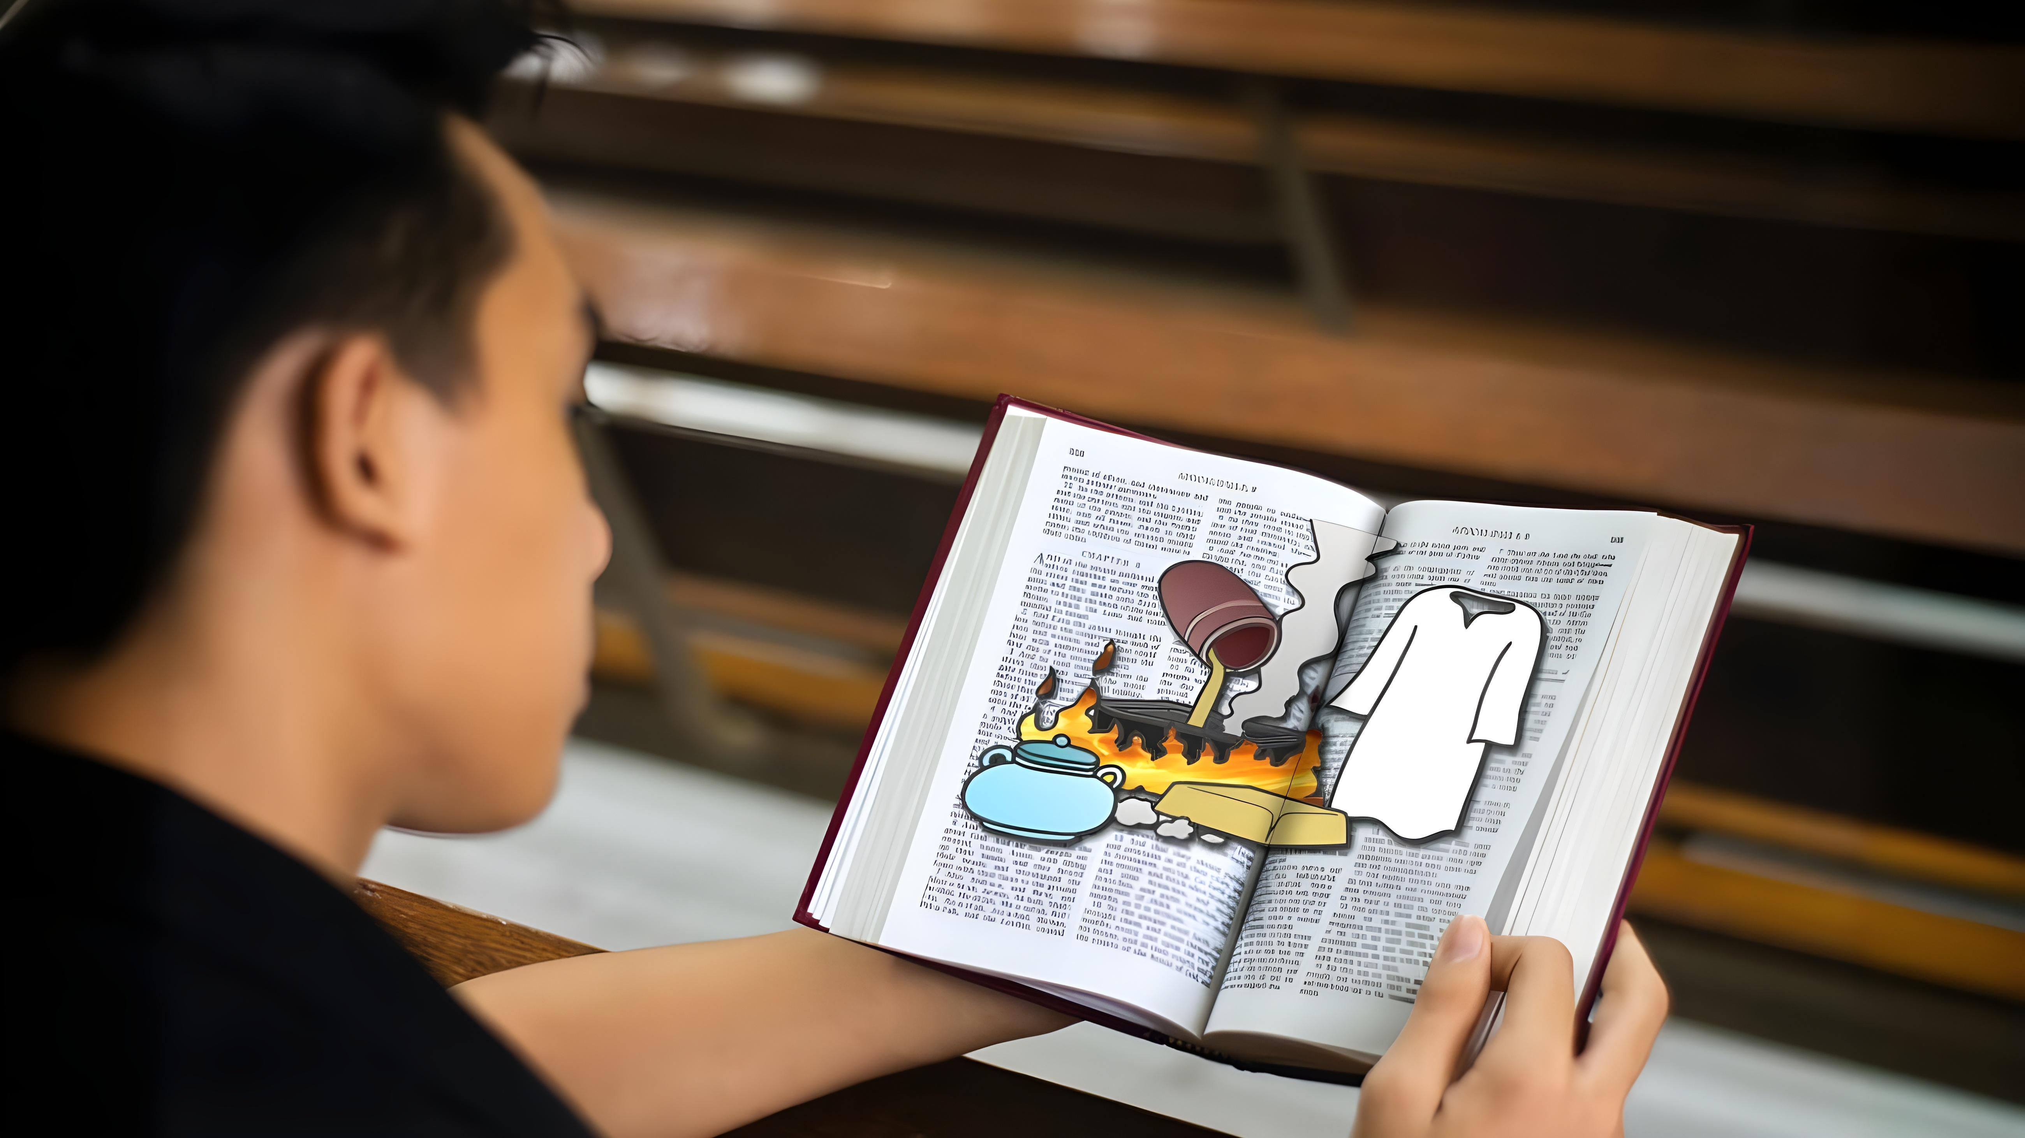
PROVERA STVARNOSTI
1. Pouka za 4. april 2026.

Slide 2
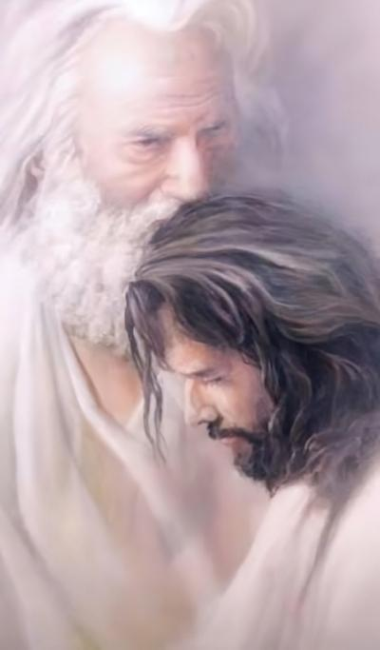
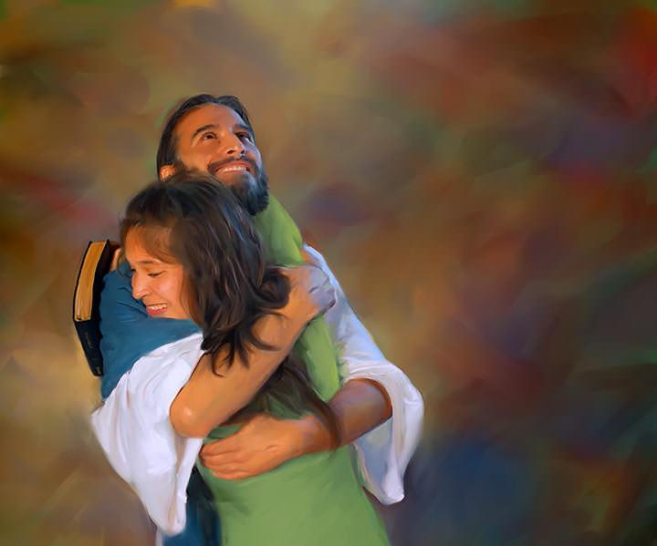
“Kao što je Otac voleo mene tako sam i ja voleo vas; ostanite u mojoj ljubavi.”
(Jovan 15,9 NSP)

Slide 3

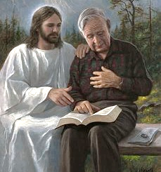
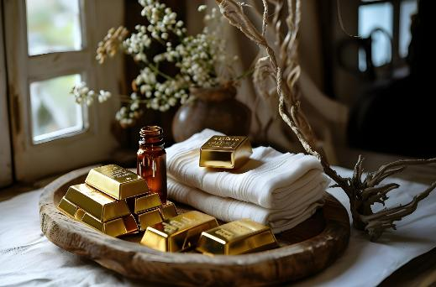


Svako od nas je razvio drugačiji odnos sa Bogom. Ali svi se slažemo oko jedne stvari: ovaj odnos može (i treba) da raste.
Prvi korak koji moramo preduzeti da bismo rasli je da budemo svesni naše trenutne situacije.
Bog nam je dao opštu poruku o duhovnom stanju crkve u ovoj završnoj fazi života. Sada je na nama da se ispitamo i da vidimo koji deo te poruke se odnosi na nas, i kako da ojačamo i produbimo naš odnos sa Bogom.
Božja poruka (Otkrivenje 3,14-22):
Evaluacija (st. 14-17).
Rešenje (st. 18)
  Rezultat (st. 19.20).
  Zadovoljenje (st. 21.22).
Provera stvarnosti (Jovan 15,1-11):
  Grana i vinova loza.
  Grožđani sok.

Slide 4

BOŽJA PORUKA
(Otkrivenje 3,14-22).

Slide 5


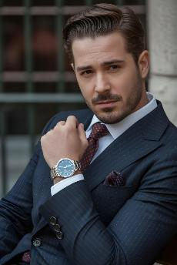

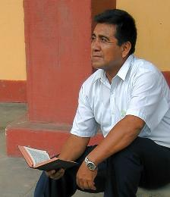
PROCENA
“Jer govoriš: bogat sam, i obogatio sam se, i ništa ne potrebujem; a ne znaš da si ti nesrećan , i nevoljan, i siromah, i slep, i go.” (Otkrivenje 3,17)
Poruka na sedam crkava predstavlja stanje crkve sveta od apostolskih vremena do danas (Otk. 3, 2.3). Predstavljajući poruku za naše vreme (Laodikeja), Isus se predstavlja kao "Amin, verni i istiniti svedok" (Otkr. 3,14).
Kada pogledamo sebe vidimo našu istinu: "Bogat sam, i obogatio sam se, i ništa mi nije potrebno" (Otk. 3,17a).
Ali Isus vidi istinu, našu stvarnost: "Ti si nesrećan, nevoljan, siromašan, slep i go" (Otkr. 3,17b).
Sada je vreme da procenimo: Da li sam svestan šta zaista imam, i šta mi je još potrebno? Koliko sam porastao u svom odnosu sa Isusom? Da li se menjam na bolje, ili?

Slide 6

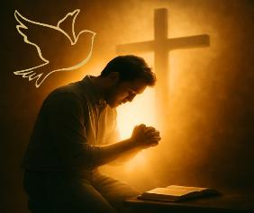
REŠENjE
“Savetujem te da kupiš u mene zlata žeženoga u ognju, da se obogatiš; i bele haljine da se obućeš, i da se ne pokaže sramota golotinje tvoje; i masti očinjom pomaži oči svoje da vidiš..” (Otkrivenje 3,18)
Pošto osećaj zadovoljstva sa našom situacijom proizvodi apatiju (mlakost), Isus nam savetuje da uradimo tri stvari:
Kupi pročišćeno zlato
Ne smemo se zadovoljiti poluistinama ili površnim proučavanjem Biblije. Moramo odbaciti ljudske doktrine (učenja) i dublje se upustiti u naše proučavanje Biblije kako bismo uklonili sve nesavršenosti (šljaku) iz našeg razumevanja Božje reči.
Kupi bele haljine
Prihvatanje Isusove pravedno- sti je jedini način da postigne- mo spasenje. Pokušaj da se predstavimo Bogu sa našim sopstvenim pravednim delima je pokušaj da se pokažemo goli pred Njim.
Kupi mast za oči
Treba da primimo Duha Svetoga. Samo On nam može dati duhovno rasuđivanje i ubediti nas u naše pravo stanje (Jovan 16,8).

Slide 7

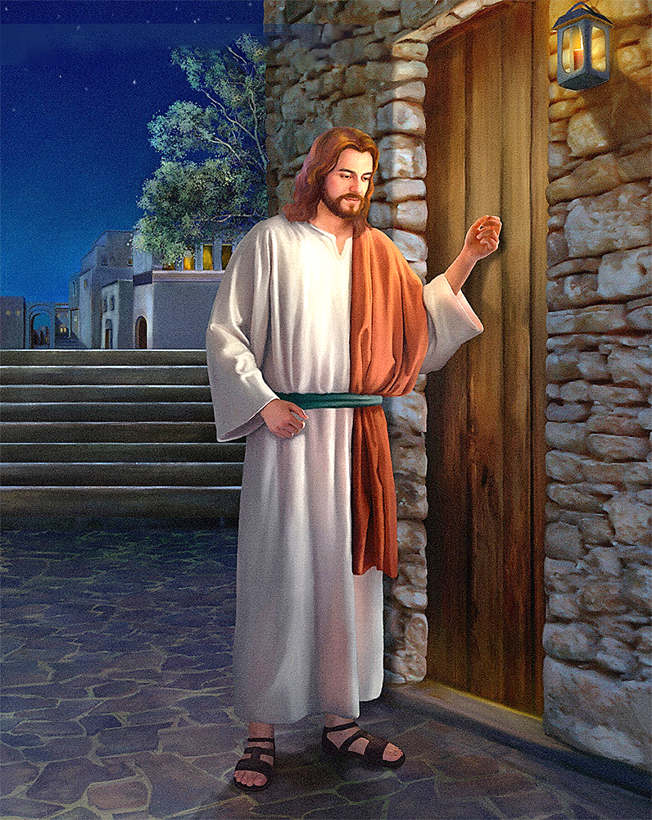
REZULTAT
“Evo stojim na vratima i kucam: ako ko čuje glas moj i otvori vrata, ući ću k njemu i večeraću s njim, i on sa mnom..” (Otkrivenje 3,20)
Postoji problem. Osećam se dobro, duhovno, ali Isus želi da se poboljšam. Međutim, ako nisam svestan svoje potrebe za promenom, nikada se neću promeniti. Nikada neću poželeti da kupim ono što već mislim da imam.
Da bi to rešio, Isus ima svoje metode: „Koliko god te volim, prekoravam i poučavavam“, On dalje dodaje: "Postaraj se dakle, i pokaj se" (Otk. 3,19).
Isusov ukor i kazna nisu nužno negativni. On više voli način dijaloga. Želi da mirno sedi sa nama i razgovara ... "Gle, stojim na vratima i kucam. Ako ko čuje glas Moj i otvori vrata, ući ću k njemu i večeraću sa njim, i on sa mnom" (Otk. 3,20).
Isus kuca na vrata mog srca i strpljivo čeka. On se ne meša u moj život da me natera da imam odnos sa Njim. Odluka da otvorim svoje srce, svoj um, je moja i samo moja odluka!

Slide 8


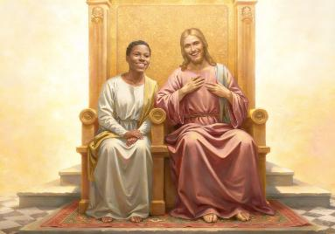
ZADOVOLJSTVO
“Koji pobedi daću mu da sedi sa mnom na prestolu mojemu, kao i ja što pobedih i sedoh sa Ocem svojim na prestolu njegovu.” (Otkrivenje 3,21)
Isus zna da put nije lak. On zna naše napore da kupimo zlato, odelo i mast za oči. On zna naše borbe da prevaziđemo naše stanje mlakosti, i otvorimo vrata naših srca i povežemo se sa Njim. Zato nam On kaže: Vi možete pobediti, baš kao što sam ja pobedio (Otk. 3,21)!
On takođe zna da nikada nećemo preduzeti prvi korak. Bog je uvek preuzimao inicijativu, pa to čini i danas. On preduzima prvi korak-
Odlučio je da nas stvori
(1. Moj. 2,7)
On nas traži kada zgrešimo (1. Moj.3,8.9)
Dao se ra-zapeti da nas spasi (Jov. 3,16)
On želi da nam da nagradu: da sedimo sa Njim, i uživamo večnost u Njegovom društvu (Otk. 3,21).
Ključ ovog božanskog ponašanja (koje ne zaslužujemo) je ljubav: "Ljubm vas večnom ljubavlju" (Jer. 31,3). On želi da ima odnos sa nama. Da li želim da imam odnos sa Njim? Da li ću otvoriti svoje srce za Njega i voleti Ga kao što On voli mene? Moram to odlučiti!

Slide 9

PROVERA STVARNOSTI
(Jovan 15,1-11)

Slide 10

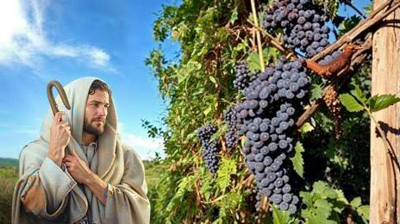
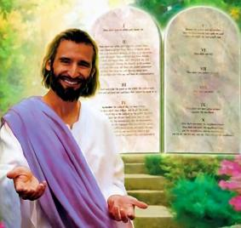
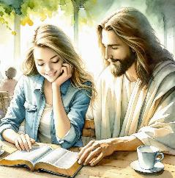
LOZA I ČOKOT
“Ja sam čokot a vi loze: i koji bude u meni i ja u njemu on će roditi mnogi rod; jer bez mene ne možete činiti ništa.” (Jovan 15,5)
Neposredno pre svoje smrti, Isus je izjavio da je on „Čokot", i da su njegovi učenici „loze". Šta je mislio time reći?
Loza može da živi neko vreme bez vezivanja za čokot, ali na kraju će uvenuti. Da ne bismo izgubili večni život, Isus nas moli: „Ostanite u meni“ (Jovan 15,4). U 11 stihova u kojima Isus govori ovu priču o čokotu i vinovoj lozi, On koristi glagol "ostati" 10 puta. To mora biti nešto zaista veoma važno.
Ostati u Isusu je protuotrov za Laodikejsku mlakost. Štaviše, to je izvor radosti (Jovan 5,11). Ali kako možemo ostati u Isusu?
Čineći ono što Mu je po volji, to jest, držeći Njegove zapovesti (Jovan 15,10). Ovo je ljubavni odgovor na ljubav koju nam je Bog pokazao (1. Jovan. 4,19).

Slide 11


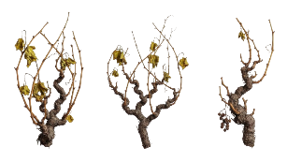

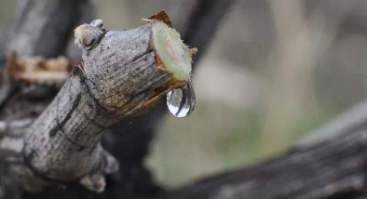
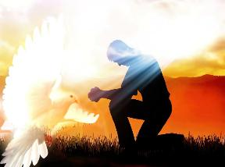
GROŽĐAANI SOK
“Budite u meni i ja ću u vama. Kao što loza ne može roda roditi sama od sebe ako ne bude na čokotu, tako i vi ako u meni ne budete.” (Jovan 15,4)
Zimi, loze su pričvršćene na čokotu, ali ne donose plodove. Zašto? Zato što ne primaju sok iz čokota.
Tek kada dođe proleće, oni primaju sok iz čokota, a zatim se pojavljuju izdanci i budući grozdovi. Grčka reč koju koristi Jovan može se odnositi na loze koje su odlomljene i kalemljene nazad na vinovu lozu.
Bez obzira da li smo nežni izdanci ili slomljene loze, jedno je ovde jasno: potreban nam je sok samog čokota. Sa čime možemo uporediti ovaj sok?
U istom govoru (Jovan 14,17), Isus nam daje objašnjenje: Sveti Duh je onaj koji deluje u nama dok smo na čokotu, i daje nam život, ako odlučimo da to želimo.
On je naš Utešitelj (Jovan 14,16.17).
On nam otkriva Isusa (Jovan 15,26).
Osuđuje naš greh (Jovan 16,8).
On nas vodi u svu istinu (Jovan 16,13).

Slide 12

“Zlato koje se ovde preporučuje koje je pročišćeno u vatri je vera i ljubav. To obogaćuje srce; jer je pročišćavano dok ne postane čisto, i što je više pročišćavano, to je sjajniji njegov sjaj. Bela haljina je čistota karaktera, Hristova pravednost koja se daje grešniku. Ovo je zaista haljina nebeske teksture, koja se može kupiti samo od Hrista životom voljne poslušnosti. Mast za oči je ona mudrost i milost koja nam omogućava da razlikujemo između zla i dobra, i da otkrivamo greh pod bilo kojom maskom. Bog je dao Svojoj crkvi oči koje On zahteva od njih da ih pomažu mudrošću, da bi mogli jasno videti; ali mnogi bi iskopali oči crkve kad bi mogli; jer ne žele da njihova dela izađu na videlo, da ne bi bili ukoreni. Božanska očna mast će dati jasnoću našem razumevanju. Hristos je čuvar svoje milosti. On kaže: "Kupi od mene" (Otk. 3,18)."
Elen G. Vajt, Svedočanstva za Crkvu, vol. 4, str. 88. original.

